Slide 1

第一章 矩阵

Slide 2

§1.1 矩阵的概念

Slide 3
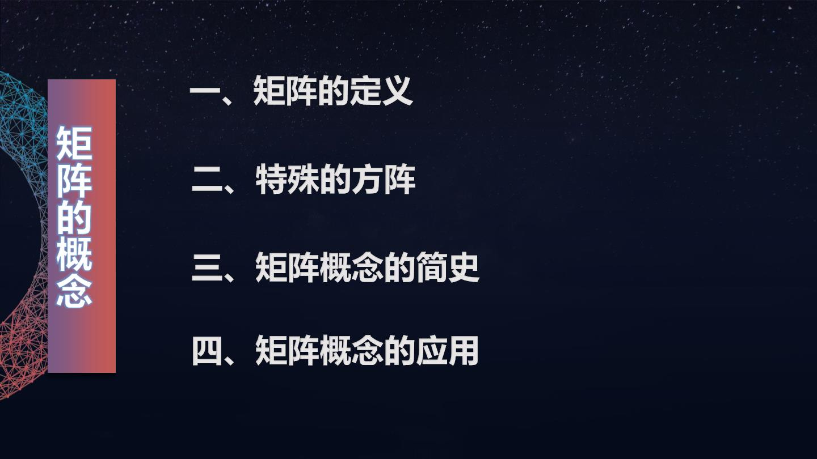

Slide 4

一、矩阵的定义
矩阵, 简单地说, 就是由数组成的矩形数表. 一
般地, 一个m行n列的矩阵可表为
 a
a₁₂

11

a
ª22
A
= (a ) =
21
ij mn



a
ªm2
m1
称为一个m n矩阵, 其中 a_{ij} 称为矩阵A 的(i, j)元.

Slide 5

练 习1 判断下列对象是否是矩阵：
1 2 3
4 5 6
 0 0 0
1 
 a
a 
练习
1)
2)
( )与
3) 1, 0
4)
11
12


 


0 0 0
0
 
a
a₂₂




21
矩阵中的括号起着界定矩阵起止范围的作用.
元全是零的矩阵称为零矩阵, 记作 ^{O} 或
^{O}mn
.
只有一行的矩阵称为行矩阵或行向量; 只有
一列的矩阵称为列矩阵或列向量.
说明
行数和列数都等于 n 的矩阵称为n阶方阵或n
阶矩阵, 简称方阵.

Slide 6
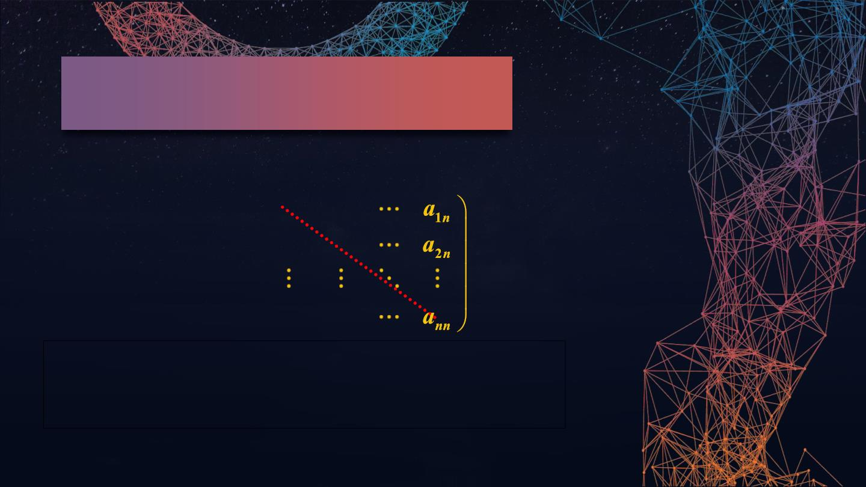
二、特殊的方阵
一般地, 一个n 阶方阵可表为
 a a

11
12

a a22
=
=
21
A (a )
ij nn



a an2
n1
方阵中从左上角到右下角的红色虚线称为该方阵
的主对角线, 位于其上的元称为该方阵的主对角元.

Slide 7

练习2 观察下列方阵, 指出它们各自的特点.
 a
a₁₂ a 
 a
0
0 
a
11
0
0 

11
13


11



(1) 0 a
a₂₃ (2) a
a₂₂
0
(3) 0 a
0
练习
说明

22


21


22


0
^{0 a}33







ª31
ª32
ª33
0
^{0 a}33




主对角线下方的元全为零的方阵称为上三角形矩阵.
主对角线上方的元全为零的方阵称为下三角形矩阵.
主对角线以外的元全为零的方阵称为对角矩阵.
主对角线的元都相等的对角矩阵称为数量矩阵.
主对角元都等于1的对角矩阵称为单位矩阵. 记作E 或 E_{n}.

Slide 8


Slide 9
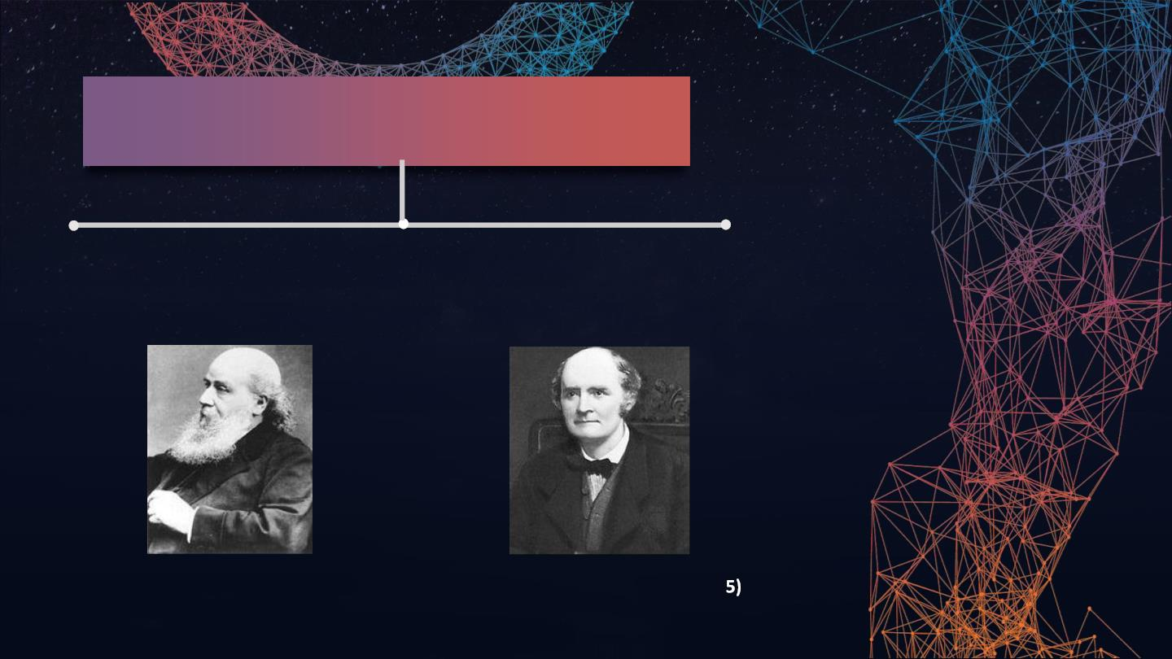
三、矩阵概念的简史
1850年,英国数学家西尔维斯特创
将矩阵作为独立的数学对象
进行开创性工作的是英国数
学家凯莱.
造了矩阵一词, 表示一个由m行n
列数组成的矩形排列
西尔维斯特(Sylvester 1814-1897)
阿瑟·凯莱(Arthur Cayley 1821-189

Slide 10
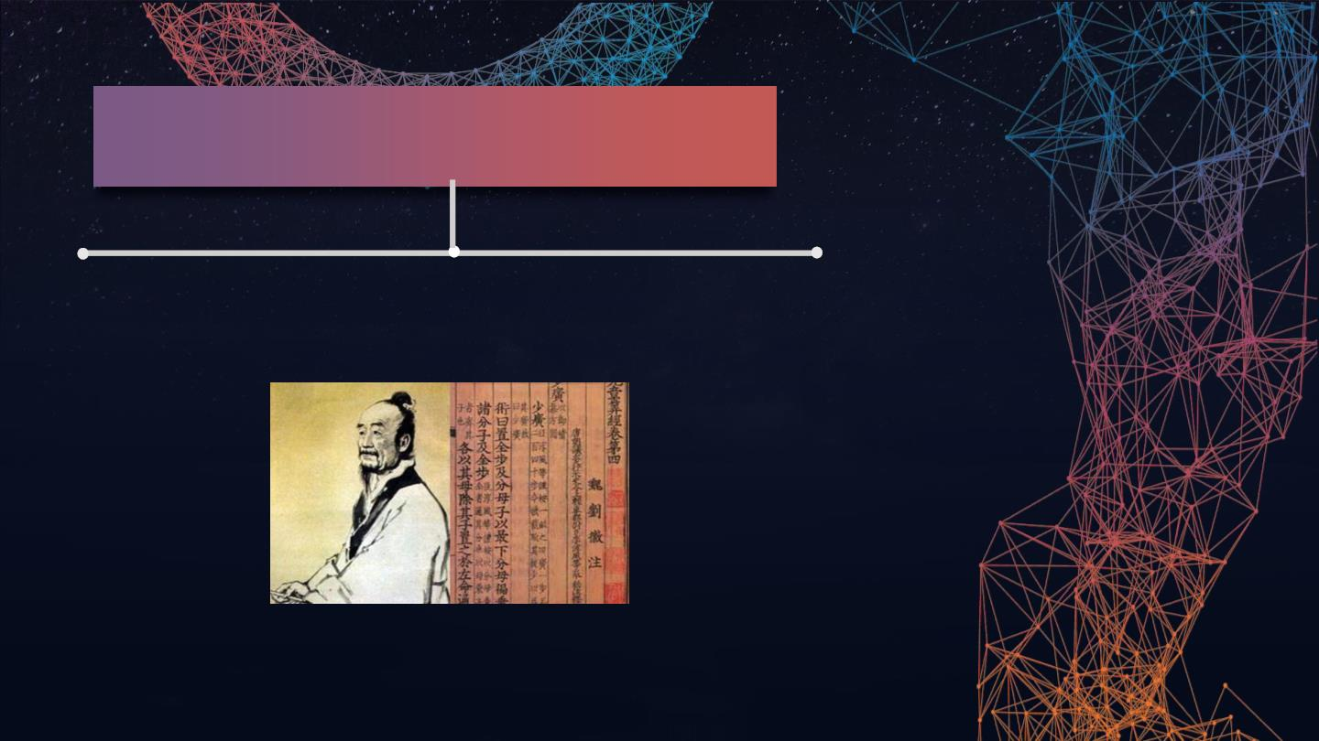
三、矩阵概念的简史
在中国, 大约成书于公元一世纪的《九章算术》一书,
在本质上, 已经引用矩阵表示和求解方程组
魏景元四年（公元263年）刘徽注解《九章算术》

Slide 11

今有上禾三秉，中禾二秉，下禾一秉，实三十九斗；
上禾二秉，中禾三秉，下禾一秉，实三十四斗；上禾一秉，
中禾两秉，下禾三秉，实二十六斗. 问上、中、下禾实一秉
各几何？(注: 摘自《九章算术》)
九章古例
3x + 2y + z = 39
 3 2 1 39



2x + 3y + z = 34
2 3 1 34
1 2 3 26





x + 2y + 3z = 26



置上禾三秉，中禾二秉，下禾一秉，实三十九斗于右
九章表法
方; 中左行列如右方. ……

Slide 12

四、矩阵概念的应用
应用一 用矩阵表示方程组
示例1 下列方程组
3x + 2y + z = 39
示例

2x + 3y + z = 34

x + 2y + 3z = 26

可以用的它的系数项和常数项构成的下述矩阵表示
 3 2 1 39



2 3 1 34 .



1 2 3 26



Slide 13

应用二 用矩阵表示几何变换
示例2. 设在平面直角坐标系中, 点P 绕原点
P ,
沿逆时针方向旋转角 后变到点  如图所示：
O

O
设两点的坐标分别为(x , x )与( y , y ), 则两者
1
2
1
2
坐标的关系为
示例
 y = x cos − x sin

1
1
2

y = x sin + x cos
2
1
2
上述变换可以用系数项构成的下列矩阵表示
cos −sin 

.


sin cos


Slide 14

应用三 用矩阵表示图
c₁
c
c₄
示例3 设右图是 4 个站点间的线路图：
2
图中点表示站点,两点间连线表示直达线路.
^{c}3
例如, c 与c 的两条连线表示它们之间有两条直达线路.
1
2
示例
令c_{ij}表示站点i 与j 之间的直达线路, 并规定
c_{ii} = 0,则上图可用下列矩阵表示
 0 2 1 0



2 0 1 0
1 1 0 1
0 0 1 0
C = (c ) =

.
ij 44







Slide 15

第 1 节 结 束

